Slide 1
Bonjour
mardi, le quinze novembre

Slide 2
Travail de cloche
Translate into French: Charles and Louise learn French at the University of Texas.

Slide 3
Bonjour
mardi, le quinze novembre
un moment de culture francophone
on va au café
préférer

Slide 4
Pourquoi tombons-nous?
Nous tombons pour apprendre comment se lever.

Slide 5
Sommes-nous prêts?
Nous sommes prêts!

Slide 6
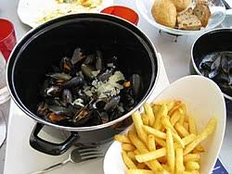
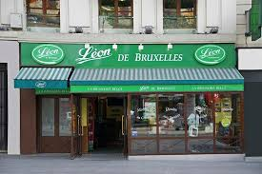
Moules-frites (mussels and fries), which is thought of as being the national dish of Belgium, is also very popular in France.

Slide 7
Nous allons au café.

Slide 8
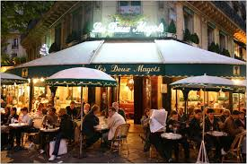
Les Deux Magots

Slide 9
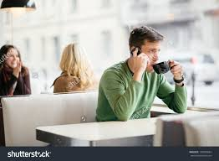
On peut boire du café au café.

Slide 10
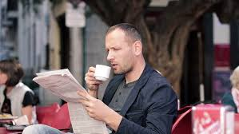
Au café, on peut lire le journal.

Slide 11
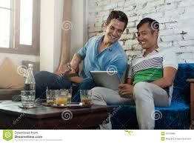
On peut surfer l’internet au café

Slide 12
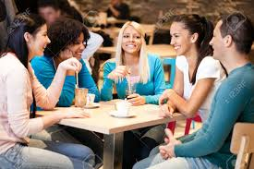
On peut bavarder au café

Slide 13
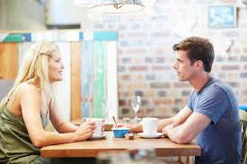
On peut draguer au café

Slide 14
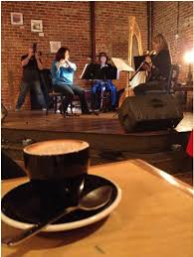
On peut écouter de la musique au café

Slide 15
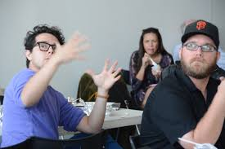
On peut résoudre tous les problèmes du monde au café.

Slide 16
la nourriture du café

Slide 17
Est-ce qu’il y a quelque chose sur la liste que vous n’avez jamais goûter?
Je n’ai jamais goûter une croque madame.

Slide 18
préférer
to prefer
je préfère nous préférons
tu préfères vous préférez
il préfère elles préfèrent
préféré = favorite
ton fruit préféré
ta pomme préférée
tes livres préférés
tes chansons préférées

Slide 19
Parmi un croque monsieur, une millefeuille, et un éclair, je préfère ________________ .

Slide 20
Devoirs

Slide 21
Billet de sortie
Quelle est la meilleure chose à faire à un café?

